Slide 1


第三章 MySQL语言基础
基本语法要素
数据类型
运算符和表达式
常用函数

Slide 2
学习目标
1
掌握MySQL数据库的语法元素的使用方法
掌 握
3
了解数据类型、常用函数
熟悉
熟悉常用运算的基本操作
了解
2

Slide 3
目录
3.1
基本语法要素
3.2
数据类型
3.3
运算符和表达式
3.4
常用函数

Slide 4
3.1 基本语法要素
3.1.1 字符集与标识符
MySQL服务器默认的字符集是latin1。MySQL的字符集支持可以细化到4个层次：服务器(Server)、数据库(DataBase)、数据表(Table)和连接层(Connection)。
如果不进行设置，那么连接层级、客户端级和结果返回级、数据库级、表级、字段级都默认使用latin1字符集。
可查看到MySQL的39种字符集
show character set ;
show collation like ‘latin1%’;

Slide 5
3.1 基本语法要素
3.1.1 字符集与标识符
标识符。标识符用来命名一些对象，其通用命名规则是: 标识符由以字母或下划线开头的字母、数字或下划线（_）序列组成。对于标识符是否区分大小写取决于当前的操作系统， Windows下是不敏感的， 但对于大多数 linux\unix 系统来说， 这些标识符大小写是敏感的。
关键字。MySQL的关键字众多，不同版本的MySQL语言关键词也略有变化。MySQL5.7大约有400个左右关键词。所有关键字有自己特定的含义，尽量避免作为标识符。

Slide 6
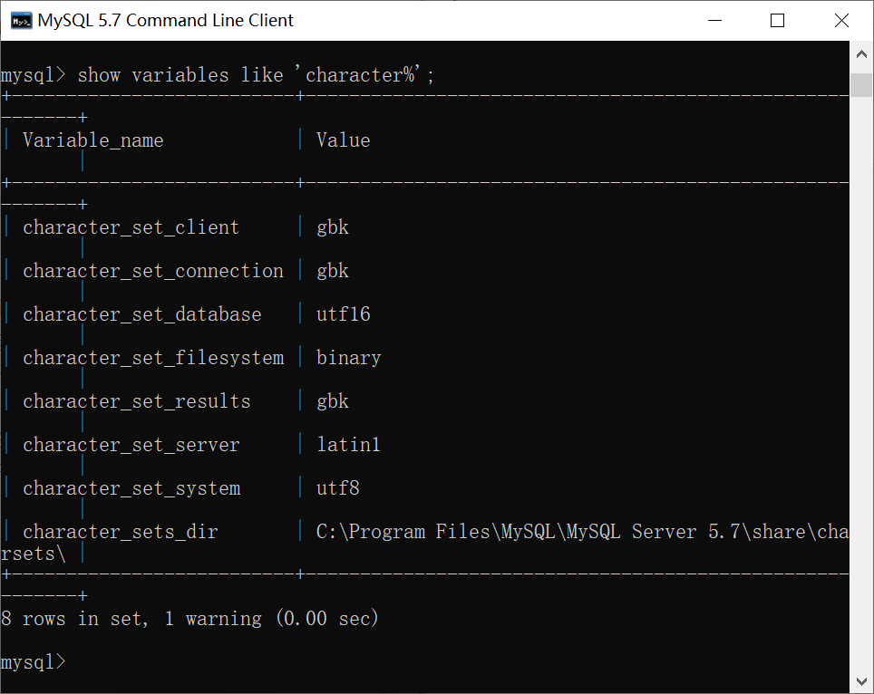
3.1 基本语法要素
3.1.1 字符集与标识符
MySQL字符集的转换过程
my.ini
命令行
show variables like 'character%';
如果设置表的MySQL默认字符集为utf8，并且通过UTF-8编码发送查询，有时存入数据库的仍然是乱码。问题就出在这个connection连接层上。解决方法是在发送查询前执行一下下面这个句子。
set names('UTF8')。

Slide 7
3.1 基本语法要素
3.1.2 常量
1．字符串常量
字符串是指用单引号或双引号括起来的字符序列，分为ASCII字符串常量和Unicode字符串常量。
ASCII字符串常量是用单引号括起来的，由ASCII字符构成的符号串，例如：
‘hello’ ‘How are you!’
Unicode 字符串常量与ASCII字符串常量相似，但它前面有一个N标志符（N代表 SQL-92标准中的国际语言（National Language））。N前缀必须为大写。只能用单引号括起字符串，例如：
N‘hello’ N‘How are you!’
Unicode 数据中的每个字符用两个字节存储，而每个ASCII字符用一个字节存储。

Slide 8
3.1 基本语法要素
3.1.2 常量
在字符串中不仅可以使用普通的字符，也可使用几个转义序列，它们用来表示特殊的字符。
序 列 | 含 义
\0 | 一个ASCII 0 (NUL)字符
\n | 一个换行符
\r | 一个回车符（Windows中使用\r\n作为新行标志）
\t | 一个定位符
\b | 一个退格符
\Z | 一个ASCII 26字符（CTRL+Z）
\' | 一个单引号（“'”）
\" | 一个双引号(“"”)
\\ | 一个反斜线（“\”）
\% | 一个“%”符。它用于在正文中搜索“%”的文字实例，否则这里“%”将解释为一个通配符
\_ | 一个“_”符。它用于在正文中搜索“_”的文字实例，否则这里“_”将解释为一个通配符
每个转义序列以一个反斜杠（“\”）开始，指出后面的字符使用转义字符来解释，而不是普通字符。注意 NUL 字节与 NULL 值不同，NUL 为一个零值字节，而 NULL 代表没有值。

Slide 9
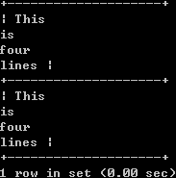
3.1 基本语法要素
3.1.2 常量
执行如下语句：
select 'This\nis\nfour\nlines';
执行结果为：

Slide 10

3.1 基本语法要素
3.1.2 常量
其中，“\n”表示回车。
有以下几种方式可以在字符串中包括引号：
在字符串内用单引号“'”引用的单引号“'”可以写成“''”（两个单引号）。
在字符串内用双引号“"”引用的双引号“"”可以写成“""”（两个双引号）。
可以在引号前加转义字符（“\” ）。
在字符串内用双引号“"”引用的单引号“'”不需要特殊处理，不需要用双字符或转义。同样，在字符串内用单引号“'”引用的双引号“"”也不需要特殊处理。
执行下面的语句：
select 'hello', '"hello"', '""hello""', 'hel''lo', '\'hello';
注意：语句中第4个“hello”中间是两个单引号而不是一个双引号。
执行结果为：

Slide 11
3.1 基本语法要素
3.1.2 常量
2．数值常量
数值常量可以分为整数常量和浮点数常量。
整数常量即不带小数点的十进制数，例如：1894，2，+145345234，–2147483648。
浮点数常量是使用小数点的数值常量，例如：5.26，−1.39，101.5E5，0.5E−2。

Slide 12

3.1 基本语法要素
3.1.2 常量
3．十六进制常量
MySQL支持十六进制值。一个十六进制值通常指定为一个字符串常量，每对十六进制数字被转换为一个字符，其最前面有一个大写字母“X”或小写字“x”。
例如：X‘41’表示大写字母A。x‘4D7953514C’表示字符串MySQL。
十六进制值的默认类型是字符串。如果想要确保该值作为数字处理，可以使用CAST(...AS UNSIGNED)。
执行如下语句：
select 0x41, cast(0x41 as unsigned);
执行结果如右图所示。

Slide 13
3.1 基本语法要素
3.1.2 常量
4．日期时间常量
日期时间常量：用单引号将表示日期时间的字符串括起来构成。
（1）日期型常量包括年、月、日，数据类型为DATE，按年-月-日的顺序表示，中间的间隔符“-”也可以使用如“\”、“@”或“%”等特殊符号。
例如：“2014-06-17”。
（2）时间型常量：包括小时、分钟、秒及微秒数，数据类型为TIME，按时-分-秒. 微秒的顺序表示。例如：“12:30:43.00013”。
日期/时间的组合数据类型为DATETIME或TIMESTAMP，如“2014-06-17 12:30:43”。DATETIME的年份在1000～9999之间，而TIMESTAMP的年份在1970～2037之间，还有就是TIMESTAMP在插入带微秒的日期时间时将微秒忽略。TIMESTAMP还支持时区，即在不同时区转换为相应时间。

Slide 14

3.1 基本语法要素
3.1.2 常量
5．位字段值
可以使用b'value'符号写位字段值。value是一个用0和1写成的二进制值。直接显示b'value'的值可能是一系列特殊的符号。例如，b'0'显示为空白，b'1'显示为一个笑脸图标。
使用BIN函数可以将位字段常量显示为二进制格式。使用OCT函数可以将位字段常量显示为数值型格式。
执行下列语句：
select BIN(b'111101'+0), OCT(b'111101'+0);
执行结果如图所示。

Slide 15

3.1 基本语法要素
3.1.2 常量
6．布尔值
布尔值只包含两个可能的值：TRUE和FALSE。FALSE的数字值为“0”，TRUE的数字值为“1”。
【例】获取TRUE和FALSE的值。
select TRUE, FALSE;
执行结果如右图所示。
7．NULL值
NULL值可适用于各种列类型，它通常用来表示“没有值”、“无数据”等意义，并且不同于数字类型的“0”或字符串类型的空字符串。

Slide 16
3.1 基本语法要素
3.1.3 变量
1．用户变量
用户可以在表达式中使用自己定义的变量，这样的变量叫做用户变量。
在使用用户变量前必须定义和初始化。如果使用没有初始化的变量，它的值为NULL。
用户变量与连接有关。也就是说，一个客户端定义的变量不能被其他客户端看到或使用。当客户端退出时，该客户端连接的所有变量将自动释放。
定义和初始化一个变量可以使用SET语句，语法格式为：
SET @用户变量＝expr1 [,@用户变量2= expr2 , …]
其中，用户变量名可以由当前字符集的文字数字字符、“.”、“_”和“$”组成。当变量名中需要包含了一些特殊符号（如空格、#等）时，可以使用双引号或单引号将整个变量括起来。
expr要给变量赋的值，可以是常量、变量或表达式。

Slide 17
3.1 基本语法要素
3.1.3 变量
【例】创建用户变量和查询用户变量的值。
set @name='王林';
set @user1=1, @user2=2, @user3=3;
set @user4=@user3+1;
select @name;
其中：
（1）创建用户变量name并赋值为“王林”。
（2）创建用户变量user1并赋值为1，user2赋值为2，user3赋值为3。
（3）创建用户变量user4，它的值为user3的值加1。
（4）查询用户变量name的值。执行结果如右图所示。
在一个用户变量被创建后，它可以以一种特殊形式的表达式用于其他SQL语句中。变量名前面也必须加上符号@，以便将它和列名区分开。

Slide 18
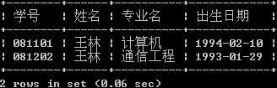
3.1 基本语法要素
3.1.3 变量
【例】使用查询给变量赋值。
use xscj
set @student=(select 姓名 from xs where 学号='081101');
【例】查询表xs中名字等于student值的学生信息。
select 学号, 姓名, 专业名, 出生日期
from xs where 姓名=@student;
执行结果如图所示。
说明：在SELECT语句中，表达式发送到客户端后才进行计算。这说明在HAVING、GROUP BY或ORDER BY子句中，不能使用包含SELECT列表中所设的变量的表达式。
【例】执行如下语句：
select @t2:=(@t2:=2)+5 as t2;
结果t2的值为7。
Notes:
第七章 自定义变量

Slide 19

3.1 基本语法要素
3.1.3 变量
2．系统变量
和用户变量一样，系统变量也是一个值和一个数据类型，但不同的是，系统变量在MySQL服务器启动时就被引入并初始化为默认值。
【例】获得现在使用的MySQL版本。
select @@version ;
执行结果如图所示。
说明：大多数的系统变量应用于其他SQL语句中时，必须在名称前加两个@符号，而为了与其他SQL产品保持一致，某些特定的系统变量是要省略这两个@符号的。
如CURRENT_DATE（系统日期）、CURRENT_TIME（系统时间）、CURRENT_TIMESTAMP（系统日期和时间）和CURRENT_USER（SQL用户的名字）。

Slide 20

3.1 基本语法要素
3.1.3 变量
【例】获得系统当前时间。 select CURRENT_TIME;
执行结果如图所示。
在MySQL中，有些系统变量的值是不可以改变的，例如VERSION和系统日期。而有些系统变量是可以通过SET语句来修改的，例如SQL_WARNINGS。
语法格式：
SET 系统变量名 = expr
| [GLOBAL | SESSION] 系统变量名 = expr
| @@ [global.| session.] 系统变量名 = expr
说明：指定了GLOBAL或@@global.关键字的是全局系统变量。指定了
SESSION或@@session.关键字的则为会话系统变量。如果在使用系统变量时不指定关键字，则默认为会话系统变量。

Slide 21
3.1 基本语法要素
3.1.3 变量
（1）全局系统变量
当MySQL启动的时候，全局系统变量就初始化了，并且应用于每个启动的会话。如果使用GLOBAL（要求SUPER权限）来设置系统变量，则该值被记住，并被用于新的连接，直到服务器重新启动为止。
【例】将全局系统变量sort_buffer_size的值改为25000。
set @@global.sort_buffer_size=25000;
注意：如果在使用SET GLOBAL时同时使用了一个只能与SET SESSION同时使用的变量，或者如果在设置一个全局变量时未指定GLOBAL（或@@），则MySQL会产生错误。

Slide 22
3.1 基本语法要素
3.1.3 变量
（2）会话系统变量
会话系统变量只适用于当前的会话。大多数会话系统变量的名字和全局系统变量的名字相同。当启动会话的时候，每个会话系统变量都和同名的全局系统变量的值相同。一个会话系统变量的值是可以改变的，但是这个新的值仅适用于正在运行的会话，不适用于所有其他会话。
【例】将当前会话的SQL_WARNINGS变量设置为TRUE。
set @@SQL_WARNINGS =ON;
说明：这个系统变量表示如果不正确的数据通过一条INSERT语句添加到一个表中，MySQL是否应该返回一条警告。默认情况下，这个变量是关闭的，设为ON表示返回警告。

Slide 23

3.1 基本语法要素
3.1.3 变量
【例】对于当前会话，把系统变量SQL_SELECT_LIMIT的值设置为10。这个变量决定了SELECT语句的结果集中的最大行数。
set @@SESSION.SQL_SELECT_LIMIT=10;
select @@LOCAL.SQL_SELECT_LIMIT;
执行结果如图所示。
说明：关键字SESSION放在系统变量的名字前面（SESSION和LOCAL可以通用）。会话系统变量SQL_SELECT_LIMIT和SET语句指定的值保持一致。
但是，名为SQL_SELECT_LIMIT的全局系统变量的值仍然不变。同样，改变了全局系统变量的值，同名的会话系统变量的值保持不变。

Slide 24
3.1 基本语法要素
3.1.3 变量
【例】把SQL_SELECT_LIMIT的值恢复为默认值。
set @@LOCAL.SQL_SELECT_LIMIT=DEFAULT;
使用SHOW VARIABLES语句可以得到系统变量清单。
使用SHOW GLOBAL VARIABLES返回所有全局系统变量。
使用SHOW SESSION VARIABLES返回所有会话系统变量。
要获得与样式匹配的具体的变量名称或名称清单，需使用LIKE子句。要得到名称与样式匹配的变量的清单，需使用通配符“%”。
【例】得到系统变量清单。
show variables;
show variables like 'max_join_size';
show global variables like 'max_join_size';
show variables like 'character%';

Slide 25
3.2 数据类型
一.整数类型
根据数值取值范围的不同，MySQL中的整数类型可分为5种，分别是TINYINT、SMALLINT、MEDIUMINT、INT和BIGINT，表2-1列举了MySQL不同整数类型所对应的字节大小和取值范围。
从表3-1中可以看出，不同整数类型所占用的字节数和取值范围都是不同的。
数据类型 | 字节数 | 无符号数的取值范围 | 有符号数的取值范围
TINYINT | 1 | 0~255 | -128~127
SMALLINT | 2 | 0~65535 | -32768~32768
MEDIUMINT | 3 | 0~16777215 | -8388608~8388608
INT | 4 | 0~4294967295 | -2147483648~2147483648
BIGINT | 8 | 0~18446744073709551615 | -9223372036854775808~9223372036854775808

Slide 26
3.2 数据类型
二. 浮点数类型和定点数类型
在MySQL数据库中，存储的小数都是使用浮点数和定点数来表示的。
浮点数的类型有两种，分别是单精度浮点数类型（FLOAT）和双精度浮点类型（DOUBLE）。而定点数类型只有DECIMAL类型。
表3-2列举了MySQL中浮点数和定点数类型所对应的字节大小及其取值范围。
表3-2 MySQL浮点数和定点数类型

Slide 27
3.2 数据类型
三. 日期与时间类型
为了方便在数据库中存储日期和时间，MySQL提供了表示日期和时间的数据类型，分别是YEAR、DATE、TIME、ATETIMDE和TIMESTAMP，表3-3列举了这些MySQL中日期和时间数据类型所对应的字节数、取值范围、日期格式以及零值。
表3-3 MySQL日期和时间类型

Slide 28
3.2 数据类型
三. 日期与时间类型
如果插入的数值不合法，系统会自动将对应的零值插入数据库中。
为了大家更好地学习日期和时间类型，接下来，将表3-3中的类型进行详细讲解，具体如下：
1、YEAR类型
YEAR类型用于表示年份，在MySQL中，可以使用以下三种格式指定YEAR类型的值：
（1）使用4位字符串或数字表示，范围为‘1901’~‘2155’或1901~2155。

Slide 29

3.2 数据类型
三. 日期与时间类型
（2）使用2位字符串表示，范围为‘00’~‘99’
（3）使用2位数字表示，范围为1~99
需要注意的是，当使用YEAR类型时，一定要区分'0'和0。因为字符串格式的'0'表示的是YEAR值是2000，而数字格式的0表示的YEAR值是0000。

Slide 30
3.2 数据类型
三. 日期与时间类型
2、DATE类型
DATE类型用于表示日期值，不包含时间部分。
在MySQL中，可以使用以下四种格式指定DATE类型的值：
（1）以‘YYYY-MM-DD’或者‘YYYYMMDD’字符串格式表示。
（2）以‘YY-MM-DD’或者‘YYMMDD’字符串格式表示。
（3）以YY-MM-DD或者YYMMDD数字格式表示。
（4）使用CURRENT_DATE或者NOW()表示当前系统日期。

Slide 31
3.2 数据类型
三. 日期与时间类型
3、TIME类型
TIME类型用于表示时间值，它的显示形式一般为HH:MM:SS，其中，HH表示小时，MM表示分，SS表示秒。
在MySQL中，可以使用以下三种格式指定TIME类型的值：
（1）以‘D HH:MM:SS’字符串格式表示。
（2）以‘HHMMSS’字符串格式或者HHMMSS数字格式表示。
（3）使用CURRENT_TIME或NOW()输入当前系统时间。

Slide 32
3.2 数据类型
三. 日期与时间类型
4、DATETIME类型
DATETIME类型用于表示日期和时间，它的显示形式为‘YYYY-MM-DD HH:MM:SS’，其中，YYYY表示年，MM表示月，DD表示日，HH表示小时，MM表示分，SS表示秒。
在MySQL中，可以使用以下四种格式指定DATETIME类型的值：
（1）以‘YYYY-MM-DD HH:MM:SS’或者‘YYYYMMDDHHMMSS’字符串格式表示的日期和时间，取值范围为‘1000-01-01 00:00:00’~‘9999-12-3 23:59:59’。

Slide 33
3.2 数据类型
三. 日期与时间类型
（2）以‘YY-MM-DD HH:MM:SS’或者‘YYMMDDHHMMSS’字符串格式表示的日期和时间，其中YY表示年，取值范围为‘00’~‘99’。
（3）以YYYYMMDDHHMMSS或者YYMMDDHHMMSS数字格式表示的日期和时间。
（4）使用NOW来输入当前系统的日期和时间。

Slide 34
3.2 数据类型
三. 日期与时间类型
5、TIMESTAMP类型
TIMESTAMP类型用于表示日期和时间，它的显示形式同DATETIME相同，但取值范围比DATETIME小。
下面介绍几种TIMESTAMP类型与DATATIME类型不同的形式，具体如下：
（1）使用CURRENT_TIMESTAMP来输入系统当前日期和时间。
（2）输入NULL时，系统会输入系统当前日期和时间。
（3）无任何输入时，系统会输入系统当前日期和时间。

Slide 35
3.2 数据类型
四.字符串和二进制类型
为了存储字符串、图片和声音等数据，MySQL提供了字符串和二进制类型。不同数据类型具有不同的特点，接下来，针对这些数据类型进行详细地讲解，具体如下：
1、CHAR和VARCHAR类型
CHAR和VARCHAR类型都用来表示字符串数据，不同的是，VARCHAR可以存储可变长度的字符串。
在MySQL中，定义CHAR和VARCHAR类型的方式如下所示：
在上述定义方式中，M指的是字符串的最大长度。
CHAR(M) 或 VARCHAR(M)

Slide 36
3.2 数据类型
四.字符串和二进制类型
为了帮助大家更好地理解CHAR和VARCHAR之间的区别，接下来，以CHAR(4)和VARCHAR(4)为例进行说明，具体如表3-5所示。
从表3-5中可以看出，当数据为CHAR(4)类型时，不管插入值的长度是多少，所占用的存储空间都是4个字节，而VARCHAR(4)所对应的数据所占用的字节数为实际长度加1。
使用字符串类型时应遵循以下原则：
（1）从速度方面考虑，要选择固定的列，可以使用char类型。
（2）要节省空间，使用动态的列，可以使用varchar类型。
表3-5 CHAR(4)和VARCHAR(4)对比
插入值 | CHAR(4) | 存储需求 | VARCHAR(4) | 存储需求
‘’ | ‘’ | 4个字节 | ‘’ | 1个字节
‘ab’ | ‘ab’ | 4个字节 | ‘ab’ | 3个字节
‘abc’ | ‘abc’ | 4个字节 | ‘abc’ | 4个字节
‘abcd’ | ‘abcd’ | 4个字节 | ‘abcd’ | 5个字节
‘abcdef’ | ‘abcd’ | 4个字节 | ‘abcd’ | 5个字节

Slide 37
3.2 数据类型
四.字符串和二进制类型
2、BINARY和VARBINARY类型
BINARY和VARBINARY类型类似于CHAR和VARCHAR，不同的是，它们所表示的是二进制数据。
定义BINARY和VARBINARY类型的方式如下所示：
需要注意的是，BINARY类型的长度是固定的，如果数据的长度不足最大长度，将在数据的后面用“\0”补齐，最终达到指定长度。
BINARY(M) 或 VARBINARY(M)

Slide 38
3.2 数据类型
四.字符串和二进制类型
3、TEXT类型
TEXT类型用于表示大文本数据，例如，文章内容、评论等，它的类型分为四种，具体如表3-6所示。
表3-6 TEXT类型
数据类型 | 存储范围
TINYTEXT | 0~255字节
TEXT | 0~65535字节
MEDIUMTEXT | 0~16777215字节
LONGTEXT | 0~4294967295字节

Slide 39
3.2 数据类型
四.字符串和二进制类型
4、BLOB类型
BLOB类型是一种特殊的二进制类型，它用于表示数据量很大的二进制数据，支持任何数据，例如文本、声音和图像等。
BLOB类型分为四种，具体如表3-7所示。
需要注意的是，BLOB类型与TEXT类型很相似，但BLOB类型数据是根据二进制编码进行比较和排序，而TEXT类型数据是根据文本模式进行比较和排序。
表3-7 BLOB类型
数据类型 | 存储范围
TINYBLOB | 0~255字节
BLOB | 0~65535字节
MEDIUMBLOB | 0~16777215字节
LONGBLOB | 0~4294967295字节

Slide 40
3.2 数据类型
四.字符串和二进制类型
5、ENUM类型
ENUM类型又称为枚举类型。
定义ENUM类型的数据格式如下所示：
在上述格式中，('值1', '值2', '值3'……'值n')称为枚举列表，ENUM类型
的数据只能从枚举列表中取，并且只能取一个。
需要注意的是，枚举列举中的每个值都有一个顺序编号，MySQL中存入的就是这个顺序编号，而不是列表中的值。
ENUM('值1', '值2', '值3'……'值n')

Slide 41
1.4 数据类型
四.字符串和二进制类型
6、SET类型
SET类型用于表示字符串对象，它的值可以有零个或多个，SET类型数据的定义格式与ENUM类型类似，具体语法格式如下所示：
与ENUM类型相同，('值1', '值2', '值3'……'值n')列表中的每个值都有一个顺序编号，MySQL中存入的也是这个顺序编号，而不是列表中的值。
SET('值1', '值2', '值3'……'值n')

Slide 42
3.2 数据类型
四.字符串和二进制类型
7、BIT类型
BIT类型用于表示二进制数据。定义BIT类型的基本语法格式如下所示：
在上述格式中，M用于表示每个值的位数，范围为1~64。
需要注意的是，如果分配的BIT(M)类型的数据长度小于M，将在数据的左边用0补齐。
BIT(M)

Slide 43


3.3运算符和表达式
3.3.1 算术运算符
算术运算符在两个表达式上执行数学运算，这两个表达式可以是任何数字数据类型。算术运算符有：+（加）、−（减）、*（乘）、/（除div）和%（求模mod）5种。
（1）“+”运算符
“+”运算符用于获得一个或多个值的和：
select 1.2+3.09345, 0.00000000001+0.00000000001;
（2）“–”运算符
“–”运算符用于从一个值中减去另一个值，并可以更改参数符号：
其中，+（加）和-（减）运算符还可用于对日期时间值（如DATETIME）进行算术运算。例如：
select '2014-01-20'+ INTERVAL 22 DAY;
执行结果如图所示。

Slide 44


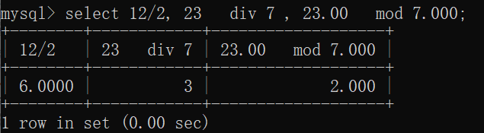
3.3运算符和表达式
3.3.1 算术运算符
（3）“*”运算符
“*”运算符用来获得两个或多个值的乘积：
select 5*12,5*0, -11.2*8.2, -19530415* -19540319;
执行结果为：
（4）“/”运算符
“/”运算符用来获得一个值除以另一个值得到的商：
select 12/2, 1.6/-0.1, 23/7, 23.00/7.00000,1/0;
执行结果为：
select 12/2, 23 div 7 , 23.00 mod 7.000;

Slide 45


3.3运算符和表达式
3.3.1 算术运算符
（5）“%”运算符
“%”运算符用来获得一个或多个除法运算的余数：
select 12%5, -32%7,3%0;
执行结果如图所示。
同“/”运算符一样，“%0”的结果也是NULL。
在运算过程中，用字符串表示的数字可以自动地转换为字符串。当执行转换时，如果字符串的第一位是数字，那么它被转换为这个数字的值，否则，它被转换为零。
例如：
select '80AA'+'1', 'AA80'+1, '10x' * 2 * 'qwe';
执行结果为：

Slide 46
3.3运算符和表达式
3.3.2 比较运算符
比较运算符（又称关系运算符），用于比较两个表达式的值，其运算结果为逻辑值，可以为三种之一：1（真）、0（假）及 NULL（不确定）。表列出了在MySQL中可以使用的各种比较运算符。
运 算 符 | 含 义 | 运 算 符 | 含 义
= | 等于 | <= | 小于等于
> | 大于 | <>、!= | 不等于
< | 小于 | <=> | 相等或都等于空
>= | 大于等于
运算符 | 作用 | 示 例
Is not null | 非空 | Id is not null
Between | 区间比较 | Id between1 and 15
In | 属于 | Id in (3,4,5)
Not in | 不属于 | Name not in (shi,li)
Like | 模式匹配 | Name like (‘shi%’)
Not like | 模式匹配 | Name not like (‘shi%’)
Regexp | 常规表达式 | Name正则表达式

Slide 47


3.3运算符和表达式
3.3.2 比较运算符
（1）“=”运算符
“=”运算符用于比较表达式的两边是否相等，也可以对字符串进行比较，示例如下：
select 3.14=3.142,5.12=5.120, 'a'='A','A'='B','apple'='banana';
执行结果为：
【例】执行下列语句：
select 5 = '5ab','5'='5ab';
执行结果如图所示。

Slide 48

3.3运算符和表达式
3.3.2 比较运算符
注意：因为在默认情况下MySQL以不区分大小写的方式比较字符串，所以表达式'a'='A'的结果为真。如果想执行区分大小写的比较，可以添加BINARY关键字，这意味着对字符串以二进制方式处理。当在字符串上执行比较运算时，MySQL将区分字符串的大小写。
示例如下：
select 'Apple'='apple' , BINARY 'Apple'='apple';
执行结果为：

Slide 49
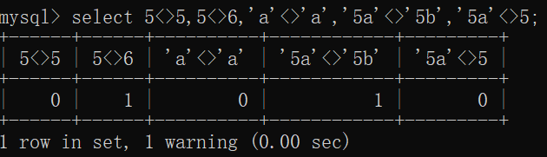

3.3运算符和表达式
3.3.2 比较运算符
（2）“<>”运算符
与“=”运算符相对立的是“<>”运算符，它用来检测表达式的两边是否不相等，如果不相等则返回真值，相等则返回假值。
示例如下：
select 5<>5,5<>6,'a'<>'a','5a'<>'5b','5a'<>5;
执行结果为：
select NULL<>NULL, 0<>NULL, 0<>0;
执行结果为：

Slide 50

3.3运算符和表达式
3.3.2 比较运算符
（3）“<=”，“>=”，“<”和“>”运算符
<=，>=，<和>运算符用来比较表达式的左边是小于或等于、大于或等于、小于还是大于它的右边，示例如下：
select 10>10, 10>9, 10<9, 3.14>3.142;
执行结果为：

Slide 51
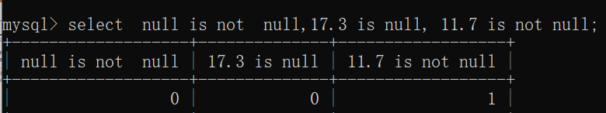
3.3运算符和表达式
3.3.2 比较运算符
（4）is null、is not null运算符
“is null”用来判断操作数是否为空值（null）。操作数为null时，结果返回1；否则，返回0。is not null刚好与is null相反。示例如下：
select null is not null,17.3 is null, 11.7 is not null;
执行结果为：

Slide 52
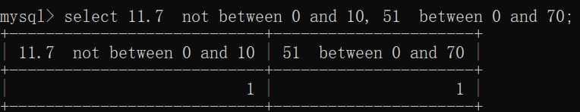
3.3运算符和表达式
3.3.2 比较运算符
（5）between and 运算符
“between and”用于判断数据是否在某个取值范围内。也可以添加not运算符对一个between运算进行取反。其表达式如下：
x1 between m and n
如果x1大于等于m，且小于等于n，结果将返回1，否则将返回0。
执行结果为：
select 11.7 not between 0 and 10, 51 between 0 and 70;

Slide 53
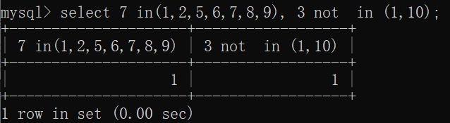
3.3运算符和表达式
3.3.2 比较运算符
（6）in 运算符
“in”用于判断数据是否存在于某个集合中。也可以添加not运算符对一个in运算进行取反。其表达式如下：
x1 in（值1，值2，…，值n）
如果x1等于值1到值n中的任何一个值，结果将返回1。如果不是，结果将返回0。
执行结果为：
select 7 in(1,2,5,6,7,8,9), 3 not in (1,10);

Slide 54
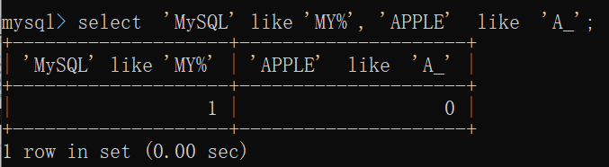
3.3运算符和表达式
3.3.2 比较运算符
（7）like 运算符
“like”用来匹配字符串。其中，“%”匹配任意个字符，“_”匹配一个字符。也可以添加not运算符对一个like 运算进行取反。其表达式如下：
x1 like s1
如果x1与字符串s1匹配，结果将返回1。否则返回0。
执行结果为：
select 'MySQL' like 'MY%', 'APPLE' like 'A_';

Slide 55
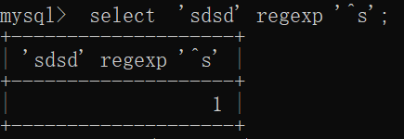
3.3运算符和表达式
3.3.2 比较运算符
（8）regexp 运算符
regexp同样用于匹配字符串，但其使用的是正则表达式进行匹配。regexp运算符经常与“^”、“$”和“.”一起使用。“^”用来匹配字符串的开始部分；“$”用来匹配字符串的结尾部分；“.”用来代表字符串中的一个字符。其表达式格式如下：
x1 regexp '匹配方式'
如果x1满足匹配方式，结果将返回1；否则将返回0。
select 'sdsd' regexp '^s';
执行结果为：

Slide 56
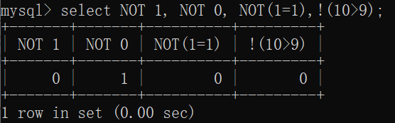
3.3运算符和表达式
3.3.3 逻辑运算符
（1）NOT/!运算符
逻辑运算符中最简单的NOT运算符，它对跟在它后面的逻辑测试判断取反，把真变假，假变真。例如：
select NOT 1, NOT 0, NOT(1=1),!(10>9);
执行结果如图所示。

Slide 57
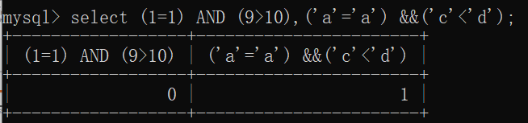
3.3运算符和表达式
3.3.3 逻辑运算符
（2）AND/&&运算符
AND运算符用于测试两个或更多的值（或表达式求值）的有效性，如果它的所有成分为真，并且不是NULL，它返回真值，否则返回假值。例如：
select (1=1) AND (9>10),('a'='a') &&('c'<'d');
执行结果为：

Slide 58
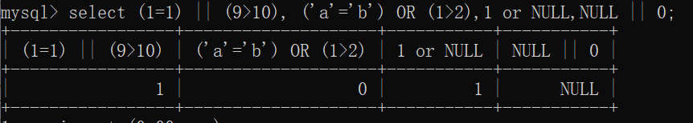
3.3运算符和表达式
3.3.3 逻辑运算符
（3）OR/||运算符
如果包含的值或表达式有一个为真，并且不是NULL（不需要所有成分为真），它返回1，若全为假则返回0。例如：
select (1=1) || (9>10), ('a'='b') OR (1>2),1 or NULL,NULL || 0;
执行结果为：

Slide 59
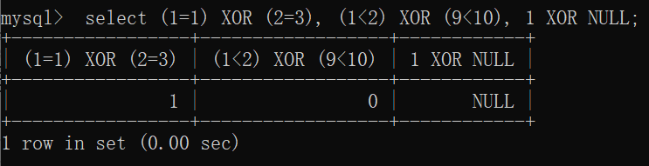
3.3运算符和表达式
3.3.3 逻辑运算符
（4）XOR运算符
如果包含的值或表达式一个为真，而另一个为假并且不是NULL，那么它返回真值，否则返回假值。只要其中任何一个操作数据为null时，结果返回null；例如：
select (1=1) XOR (2=3), (1<2) XOR (9<10), 1 XOR NULL;
执行结果如右图所示。

Slide 60
3.3运算符和表达式
3.3.4 位运算符
位运算符在两个表达式之间执行二进制位操作，这两个表达式的类型可为整型或与整型兼容的数据类型（如字符型，但不能为image类型。）
位运算会先将操作数变成二进制数，进行位运算。然后再将计算结果从二进制数变回十进制数。
运 算 符 | 运 算 规 则 | 运 算 符 | 运 算 规 则
& | 位AND | ~ | 位取反
| | 位OR | >> | 位右移
^ | 位XOR | << | 位左移

Slide 61

3.3运算符和表达式
3.3.4 位运算符
（1）“|”运算符和“&”运算符
“|”运算符用于执行一个位的或操作，而“&”用于执行一个位的与操作。例如：
select 13|28, 3|4,13&28, 3&4;
执行结果如图所示。
说明：本例中13|28表示按13和28的二进制位按位进行与（OR）操作。

Slide 62

3.3运算符和表达式
3.3.4 位运算符
（2）<<和>>运算符 <<和>>运算符分别用于向左和向右移动位，例如：
select 1<<7, 64>>1;
执行结果如图所示。
说明：本例中1的二进制位向左移动7位，最后得到的十进制数为128。64的二进制位向右移动1位，最后得到的十进制数为32。

Slide 63

3.3运算符和表达式
3.3.4 位运算符
（3）“^”运算符
“^”运算符执行位异或（XOR）操作：
select 1^0,12^5,123^23;
执行结果如图所示。

Slide 64

3.3运算符和表达式
3.3.4 位运算符
（4）“～”运算符
“～”运算符执行位取反操作，并返回64位整型结果：
select ~18446744073709551614, ~1;
执行结果为：

Slide 65
3.3运算符和表达式
3.3.5 运算符的优先级
当一个复杂的表达式有多个运算符时，运算符优先级决定执行运算的先后次序。执行的次序有时会影响所得到的运算结果。
优先级 | 运算符
1 | !
2 | ~ ，-（负号）
3 | ^
4 | *,/,div,%,mod
5 | +,-
6 | >>,<<
7 | &
8 | |
9 | =,<=>,<,<=,>,>=,!=,<>,in,is,null,like,regexp
10 | between and,case,when,then,else
11 | not
12 | &&,and
13 | ||,or,xor
14 | := （赋值号）

Slide 66
3.3运算符和表达式
3.3.6 表达式
在SQL语言中，表达式就是常量、变量、列名、复杂计算、运算符和函数的组合。一个表达式通常都有返回值。与常量和变量一样，表达式的值也具有某种数据类型。根据表达式的值的类型，表达式可分为字符型表达式、数值型表达式和日期型表达式。
表达式还可以根据值的复杂性来分类。
当表达式的结果只是一个值，如一个数值、一个单词或一个日期，这种表达式叫做标量表达式。例如：1+2，'a'>'b'。
当表达式的结果是由不同类型数据组成的一行值，这种表达式叫作行表达式。
例如：学号,'王林','计算机',50*10
当学号列的值为081101时，这个行表达式的值就为：
'081101','王林','计算机',500
若是表达式的结果为0个、1个或多个行表达式的集合，那么这个表达式就叫作表表达式。
表达式按照形式还可分为单一表达式和复合表达式。单一表达式就是一个单一的值，如一个常量或列名。复合表达式是由运算符将多个单一表达式连接而成的表达式，例如：
1+2+3,a=b+3,'2008-01-20'+ INTERVAL 2 MONTH
表达式一般用在SELECT及SELECT语句的WHERE子句中。

Slide 67


3.4 MySQL的常用函数
3.4.1 数学函数
数学函数用于执行一些比较复杂的算术操作。数学函数若发生错误，所有的数学函数都会返回NULL。下面对一些常用的数学函数进行举例。
（1）GREATEST()和LEAST()函数
GREATEST()和LEAST()的功能是获得一组数中的最大值和最小值。
例如：
select GREATEST(10,9,128,1),LEAST(1,2,3);
执行结果为：
数学函数还可以嵌套使用，例如：
select GREATEST(-2,LEAST(0,3)), LEAST(1,GREATEST(1,2));
执行结果为：

Slide 68


3.4 MySQL的常用函数
3.4.1 数学函数
（2）FLOOR()函数和CEILING()函数
FLOOR()函数用于获得小于一个数的最大整数值，CEILING()函数用于获得大于一个数的最小整数值，例如：
select FLOOR(-1.2), CEILING(-1.2), FLOOR(9.9), CEILING(9.9);
执行结果为：
（3）ROUND()函数和TRUNCATE()函数
ROUND()函数用于获得一个数的四舍五入的整数值：
select ROUND(5.1),ROUND(25.501),ROUND(9.8);
执行结果为：

Slide 69


3.4 MySQL的常用函数
3.4.1 数学函数
TRUNCATE()函数用于把一个数字截取为一个指定小数个数的数字，逗号后面的数字表示指定小数的个数：
select TRUNCATE(1.54578, 2),TRUNCATE(-76.12, 5);
执行结果为：
（4）ABS()函数
ABS()函数用来获得一个数的绝对值，例如：
select ABS(-878),ABS(-8.345);
执行结果为：

Slide 70


3.4 MySQL的常用函数
3.4.1 数学函数
（5）SIGN()函数
SIGN()函数返回数字的符号，返回的结果是正数（1）、负数（−1）或者零（0）：
select SIGN(-2),SIGN(2),SIGN(0);
执行结果为：
（6）SQRT()函数
SQRT()函数返回一个数的平方根：
select SQRT(25),SQRT(15),SQRT(1);
执行结果为：

Slide 71


3.4 MySQL的常用函数
3.4.1 数学函数
（7）POW()函数
POW()函数以一个数作为另外一个数的指数，并返回结果：
select POW(2,2),POW(10, -2),POW(0,3);
执行结果为：
（8）SIN()、COS()和TAN()函数
SIN()、COS()和TAN()函数返回一个角度（弧度）的正弦、余弦和正切值：
select SIN(1),COS(1),TAN(RADIANS(45));
执行结果为：

Slide 72

3.4 MySQL的常用函数
3.4.1 数学函数
（9）BIN()、OTC()和HEX()函数
BIN()、OTC()和HEX()函数分别返回一个数的二进制、八进制和十六进制值，这个值作为字符串返回：
select BIN(2),OCT(12),HEX(80);
执行结果为：

Slide 73
3.4 MySQL的常用函数
3.4.2 聚合函数
聚合函数常常用于对一组值进行计算，然后返回单个值。通过把聚合函数（如COUNT和SUM）添加到带有一个GROUP BY子句的SELECT语句块中，数据就可以聚合。聚合意味着是求一个和、平均、频次及子和，而不是单个的值。

Slide 74

3.4 MySQL的常用函数
3.4.3 字符串函数
（1）ASCII()函数
ASCII (char)
返回字符表达式最左端字符的ASCII值。参数char的类型为字符型的表达式，返回值为整型。
【例】返回字母A的ASCII码值。
select ASCII('A');
执行结果为：

Slide 75

3.4 MySQL的常用函数
3.4.3 字符串函数
（2）CHAR()函数
语法格式：
char (x1,x2,x3,…)
将x1、x2…的ASCII码转换为字符，结果组合成一个字符串。参数x1，x2，x3…为介于0～255之间的整数，返回值为字符型。
【例】返回ASCII码值为65、66、67的字符，组成一个字符串。
select CHAR(65,66,67);
执行结果如图所示。

Slide 76
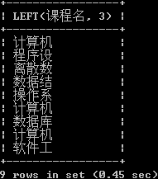
3.4 MySQL的常用函数
3.4.3 字符串函数
（3）LEFT和RIGHT函数
语法格式：
LEFT | RIGHT ( str ,x )
分别返回从字符串str左边和右边开始指定x个字符。
【例】返回kc表中课程名最左边的3个字符。
use xscj
select LEFT(课程名, 3) from kc;
执行结果为：

Slide 77

3.4 MySQL的常用函数
3.4.3 字符串函数
（4）TRIM、LTRIM 和RTRIM函数
语法格式：
TRIM | LTRIM | RTRIM(str)
使用LTRIM和RTRIM分别删除字符串中前面的空格和尾部的空格，返回值为字符串。参数str为字符型表达式，返回值类型为varchar。
TRIM删除字符串首部和尾部的所有空格。
【例】执行如下语句：
select TRIM(' MySQL ');
执行结果如图所示。

Slide 78
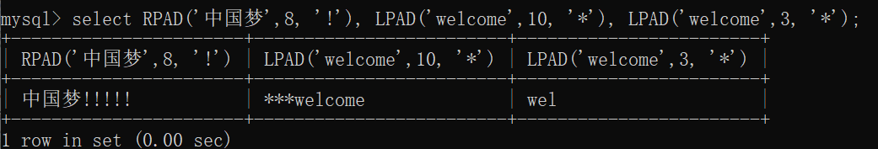
3.4 MySQL的常用函数
3.4.3 字符串函数
（5）RPAD和LPAD函数
语法格式：
RPAD | LPAD( str, n, pad)
使用RPAD和LPAD分别用字符串pad对字符串str的右边和左边进行填补，直至str中字符数目达到n个，最后返回填补后的字符串。若str中的字符个数大于n，则返回str的前n个字符。
【例】执行如下语句：
select RPAD('中国梦',8, '!'), LPAD('welcome',10, '*'), LPAD('welcome',3, '*');
执行结果为：

Slide 79

3.4 MySQL的常用函数
3.4.3 字符串函数
（6）REPLACE函数
语法格式：
REPLACE (str1 , str2 , str3 )
REPLACE函数用于用字符串str3替换str1中所有出现的字符串str2，最后返回替换后的字符串。
【例】执行如下语句：
select REPLACE('Welcome to CHINA', 'o', 'K');
执行结果为：

Slide 80

3.4 MySQL的常用函数
3.4.3 字符串函数
（7）CONCAT函数
语法格式：
CONCAT(s1,s2,…sn)
CONCAT函数用于连接指定的几个字符串。
【例5.22】执行如下语句：
select CONCAT('中国梦', '我的梦');
执行结果为：

Slide 81
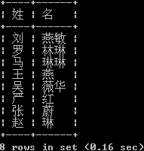
3.4 MySQL的常用函数
3.4.3 字符串函数
（8）SUBSTRING函数
语法格式：
SUBSTRING (expression , Start, Length ) 返回expression中指定的部分数据。
参数expression可为字符串、二进制串、text、image字段或表达式。Start、Length均为整型，前者指定子串的开始位置，后者指定子串的长度（要返回字节数）。如果 expression 是字符类型和二进制类型，则返回值类型与expression的类型相同。如果为text类型，返回的是varchar类型。
【例】如下程序在一列中返回xs表中所有女同学的姓氏，在另一列中返回名字。
select SUBSTRING(姓名, 1,1) as 姓, SUBSTRING(姓名,2, length(姓名)- 1) as 名
from xs where 性别=0 order by 姓名;
执行结果为：

Slide 82

3.4 MySQL的常用函数
3.4.3 字符串函数
（9）STRCMP函数
语法格式：
STRCMP(s1,s2)
STRCMP函数用于比较两个字符串，相等返回0，s1大于s2返回1，s1小于s2返回-1。
【例】执行如下语句：
select STRCMP('A', 'A'), STRCMP('ABC', 'OPQ'),STRCMP('T', 'B');
执行结果为：

Slide 83
3.4 MySQL的常用函数
3.4.4 日期和时间函数
MySQL有很多日期和时间数据类型，所以有相当多的操作日期和时间的函数。
（1）NOW()
使用NOW()函数可以获得当前的日期和时间，它以YYYY-MM-DD HH∶MM∶SS的格式返回当前的日期和时间：
select NOW();
（2）CURTIME()和CURDATE()
CURTIME()和CURDATE()函数比NOW更为具体化，它们分别返回的是当前的时间和日期，没有参数：
select CURTIME(),CURDATE();

Slide 84


3.4 MySQL的常用函数
3.4.4 日期和时间函数
（3）YEAR()
YEAR()函数分析一个日期值并返回其中关于年的部分：
select YEAR(20080512142800),YEAR('1982-11-02');
执行结果为：
（4）MOTNTH()和MONTHNAME()
MOTNTH()和MONTHNAME()函数分别以数值和字符串的格式返回月的部分：
select MONTH(20080512142800), MONTHNAME('1982-11-02');
执行结果为：

Slide 85


3.4 MySQL的常用函数
3.4.4 日期和时间函数
（5）DAYOFYEAR()，DAYOFWEEK()和DAYOFMONTH()
DAYOFYEAR()，DAYOFWEEK()和DAYOFMONTH()函数分别返回这一天在一年、一星期及一个月中的序数：
select DAYOFYEAR(20080512),DAYOFMONTH('2008-05-12');
执行结果为：
select DAYOFWEEK(20080512);
执行结果为：

Slide 86


3.4 MySQL的常用函数
3.4.4 日期和时间函数
（6）DAYNAME()
和MONTHNAME()相似，DAYNAME()以字符串形式返回星期名：
select DAYNAME('2008-06-01');
执行结果为：
（7）WEEK()和YEARWEEK()
WEEK()函数返回指定的日期是一年的第几个星期，而YEARWEEK()函数返回指定的日期是哪一年的哪一个星期：
select WEEK('2008-05-01'),YEARWEEK(20080501);
执行结果为：

Slide 87

3.4 MySQL的常用函数
3.4.4 日期和时间函数
（8）HOUR()、MINUTE()和SECOND()
HOUR()，MINUTE()和SECOND()函数分别返回时间值的小时、分钟和秒的部分：
select HOUR(155300),MINUTE('15:53:00'),SECOND(143415);
执行结果为：

Slide 88
3.4 MySQL的常用函数
3.4.4 日期和时间函数
（9）DATE_ADD()和DATE_SUB()
DATE_ADD()和DATE_SUB()函数可以对日期和时间进行算术操作，它们分别用来增加和减少日期值，其使用的关键字如下表所示。
关 键 字 | 间隔值的格式 | 关 键 字 | 间隔值的格式
DAY | 日期 | MINUTE | 分钟
DAY_HOUR | 日期∶小时 | MINUTE_ SECOND | 分钟∶秒
DAY_MINUTE | 日期∶小时∶分钟 | MONTH | 月
DAY_SECOND | 日期∶小时∶分钟∶秒 | SECOND | 秒
HOUR | 小时 | YEAR | 年
HOUR_MINUTE | 小时∶分钟 | YEAR_MONTH | 年-月
HOUR_ SECOND | 小时∶分钟∶秒

Slide 89


3.4 MySQL的常用函数
3.4.4 日期和时间函数
DATE_ADD()和DATE_SUB()函数的语法格式为：
DATE_ADD | DATE_SUB(date, INTERVAL int keyword)
date是需要的日期和时间，INTERVAL关键字表示一个时间间隔。int表示需要计算的时间值，keyword已经在表中列出。DATE_ADD函数是计算date加上间隔时间后的值，DATE_SUB则是计算date减去时间间隔后的值。
举例：
select DATE_ADD('2014-08-08', INTERVAL 17 DAY);
执行结果为：
select DATE_SUB('2014-08-20 10:25:35', INTERVAL 20 MINUTE);
执行结果为：

Slide 90
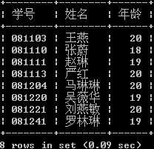
3.4 MySQL的常用函数
3.4.4 日期和时间函数
【例】求xs表中所有女学生的年龄。 use xscj
select 学号,姓名, YEAR(NOW())-YEAR(出生日期) as 年龄
from xs
where 性别=0;
执行结果为：

Slide 91
3.4 MySQL的常用函数
3.4.5 加密函数
MySQL特意设计了一些函数对数据进行加密。这里简单介绍如下几个函数。
（1）AES_ENCRYPT和AES_DECRYPT函数
语法格式：
AES_ENCRYPT | AES_DECRYPT(str,key)
AES_ENCRYPT和AES_DECRYPT函数可以被看作MySQL中普遍使用的最安全的加密函数。
AES_ENCRYPT函数返回的是密钥key对字符串str利用高级加密标准（AES）算法加密后的结果，结果是一个二进制的字符串，以BLOB类型存储。
AES_DECRYPT函数用于对用高级加密方法加密的数据进行解密。若检测到无效数据或不正确的填充，函数会返回NULL。
SELECT AES_ENCRYPT('root','key');
SELECT AES_DECRYPT(AES_ENCRYPT('root','key'),'key');

Slide 92
3.4 MySQL的常用函数
3.4.5 加密函数
（2）ENCODE和DECODE函数
语法格式：
ENCODE | DECODE(str,key)
ENCODE函数用来对一个字符串str进行加密，返回的结果是一个二进制字符串，以BLOB类型存储。
DECODE函数使用正确的密钥对加密后的值进行解密。
与上面的AES_ENCRYPT和AES_DECRYPT函数相比，这两个函数加密程度相对较弱。
INSERT INTO test_log_1 VALUES (30,ENCODE("30","passwd"));
select id,DECODE(name_id,"passwd") from test_log_1 where id=30;

Slide 93

3.4 MySQL的常用函数
3.4.5 加密函数
（3）PASSWORD函数
语法格式：
PASSWORD(str)
返回字符串str加密后的密码字符串，适合于插入到MySQL的安全系统。该加密过程不可逆，和UNIX密码加密过程使用不同的算法。主要用于MySQL的认证系统。
【例】返回字符串“MySQL”的加密版本。
select PASSWORD('MySQL');
执行结果为：

Slide 94

3.4 MySQL的常用函数
3.4.6 控制流函数
（1）IFNULL和NULLIF函数
IFNULL函数的语法格式为：
IFNULL(expr1,expr2)
此函数的作用是：判断参数expr1是否为NULL，当参数expr1为NULL时返回expr2，不为NULL时返回expr1。IFNULL的返回值是数字或字符串。
【例】执行如下语句：
select IFNULL(1,2), IFNULL(NULL, 'MySQL'), IFNULL(1/0, 10);
执行结果为：

Slide 95

3.4 MySQL的常用函数
3.4.6 控制流函数
NULLIF函数的语法格式为：
NULLIF(expr1,expr2)
NULLIF函数用于检验提供的两个参数是否相等，如果相等，则返回NULL，如果不相等就返回第一个参数。
【例】执行如下语句：
select NULLIF(1,1), NULLIF('A', 'B'), NULLIF(2+3, 3+4);
执行结果为：

Slide 96

3.4 MySQL的常用函数
3.4.6 控制流函数
（2）IF函数
和许多脚本语言提供的IF()函数一样，MySQL的IF()函数也可以建立一个简单的条件测试。
语法格式：
IF(expr1,expr2,expr3)
这个函数有3个参数，第一个是要被判断的表达式，如果表达式为真，IF()将会返回第二个参数；如果为假，IF()将会返回第三个参数。
【例】判断2*4是否大于9-5，是则返回“是”，否则返回“否”。
select IF(2*4>9-5, '是', '否');
执行结果如图所示。

Slide 97
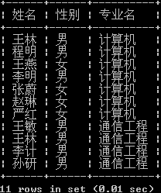
3.4 MySQL的常用函数
3.4.6 控制流函数
【例】返回xs表名字为两个字的学生姓名、性别和专业名。性别值如为0显示“女”，为1则显示“男”。
select 姓名, IF(性别=0, '女', '男') as 性别, 专业名
from xs where 姓名 like '__';
执行结果如图所示。
注意： IF()函数在只有两种可能结果时才适合使用。

Slide 98

3.4 MySQL的常用函数
3.4.7 格式化函数
MySQL还有一些函数是特意为格式化数据设计的。
（1）FORMAT()函数
语法格式：
FORMAT(x, y)
FORMAT()函数把数值格式化为以逗号间隔的数字序列。FORMAT()的第一个参数x是被格式化的数据，第二个参数y是结果的小数位数。
例如：
select FORMAT(11111111111.23654,2), FORMAT(-5468,4);
执行结果为：

Slide 99
3.4 MySQL的常用函数
3.4.7 格式化函数
（2）DATE_FORMAT()和TIME_FORMAT()函数
DATE_FORMAT()和TIME_FORMAT()函数可以用来格式化日期和时间值。
语法格式：
DATE_FORMAT/ TIME_FORMAT(date | time, fmt)
其中，date和time是需要格式化的日期和时间值，fmt是日期和时间值格式化的形式。
关 键 字 | 间隔值的格式 | 关 键 字 | 间隔值的格式
%a | 缩写的星期名（Sun，Mon…） | %p | AM或PM
%b | 缩写的月份名（Jan，Feb…） | %r | 时间，12小时的格式
%d | 月份中的天数 | %S | 秒（00，01）
%H | 小时（01，02…） | %T | 时间，24小时的格式
%I | 分钟（00，01…） | %w | 一周中的天数（0，1）
%j | 一年中的天数（001，002…） | %W | 长型星期的名字（Sunday，Monday…）
%m | 月份，2位（00,01…） | %Y | 年份，4位
%M | 长型月份的名字（January，February）

Slide 100
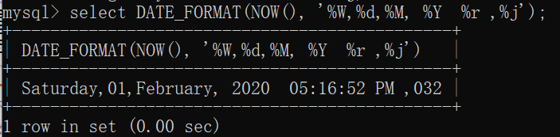
3.4 MySQL的常用函数
3.4.7 格式化函数
举例：
select DATE_FORMAT(NOW(), '%W,%d,%M, %Y %r,%j');
执行结果为：

Slide 101

3.4 MySQL的常用函数
3.4.7 格式化函数
（3）INET_NTOA()和INET_ATON()函数
MySQL中的INET_NTOA()和INET_ATON()函数可以分别把IP地址转换为数字或者进行相反的操作。如下面的例子所示：
select INET_ATON('192.168.1.1');
执行结果为:

Slide 102
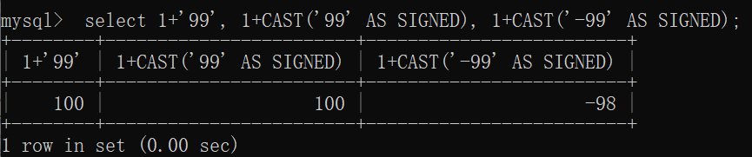
3.4 MySQL的常用函数
3.4.8 类型转换函数
MySQL提供CAST()函数进行数据类型转换，它可以把一个值转换为指定的数据类型。
语法格式：
CAST(expr, AS type)
expr是CAST函数要转换的值，type是转换后的数据类型。
支持这几种数据类型：BINARY、CHAR、DATE、TIME、DATETIME、SIGNED和UNSIGNED。
当使用数值操作时，字符串会自动地转换为数字。
下面例子中两种操作得到相同的结果：
select 1+'99', 1+CAST('99' AS SIGNED), 1+CAST('-99' AS SIGNED);
执行结果为：

Slide 103
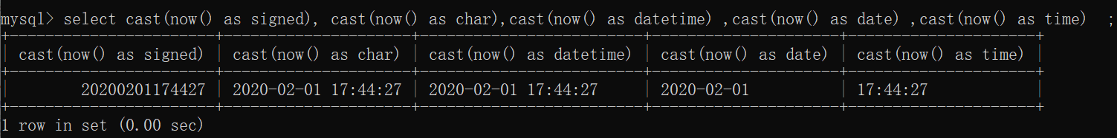

3.4 MySQL的常用函数
3.4.8 类型转换函数
【例】执行如下语句：
select cast(now() as signed), cast(now() as char),
cast(now() as datetime) ,cast(now() as date) ,cast(now() as time) ;
执行结果为：
字符串可以指定为BINARY类型，这样它们的比较操作就成为大小写敏感的。使用CAST()函数指定一个字符串为BINARY和字符串前面使用BINARY关键词具有相同的作用。
【例】执行如下语句：
select 'a'=BINARY 'A', 'a'=CAST('A' AS BINARY);
执行结果为：
Notes:
当用户要把数据移动到一个新的DBMS时，CAST()函数就显得尤其有用，因为它允许用户把值从旧数据类型转变为新的数据类型，以使它们更适合新系统。

Slide 104
3.4 MySQL的常用函数
3.4.9 系统信息函数
一些特殊函数用来获得系统本身的信息：
函 数 | 功 能
DATABASE() | 返回当前数据库名
BENCHMARK(n，expr) | 将表达式expr重复运行n次
CHARSET(str) | 返回字符串str的字符集
CONNECTION_ID() | 返回当前客户的连接ID
FOUND_ROWS() | 将最后一个SELECT查询（没有以LIMIT语句进行限制）返回的记录行数返回
GET_LOCK(str，dur) | 获得一个由字符串str命名的并且有dur秒延时的锁定
IS_FREE_LOCK(str) | 检查以str命名的锁定是否释放
LAST_INSERT_ID() | 返回由系统自动产生的最后一个AUTOINCREMENT ID的值
MASTER_POS_WAIT(log，pos，dur) | 锁定主服务器dur秒直到从服务器与主服务器的日志log指定的位置pos同步
RELEASE_LOCK(str) | 释放由字符串str命名的锁定
USER()或SYSTEM_USER() | 返回当前登录用户名
VERSION() | 返回MySQL服务器的版本

Slide 105
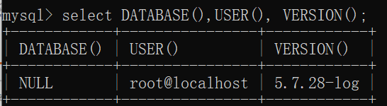
3.4 MySQL的常用函数
3.4.9 系统信息函数
下面对其中一些信息函数进行举例：
（1）DATABASE()、USER()和VERSION()函数可以分别返回当前所选数据库、当前用户和MySQL版本信息：
select DATABASE(),USER(), VERSION();
执行结果为：

Slide 106

3.4 MySQL的常用函数
3.4.9 系统信息函数
（2）BENCHMARK() 函数用于重复执行n次表达式expr。它可以被用于计算MySQL处理表达式的速度，结果值通常为零。另一种用处来自MySQL客户端内部，能够报告问询执行的次数，根据经过的时间值可以推断服务器的性能。例如：
select BENCHMARK(10000000, ENCODE('hello','goodbye'));
执行结果为：

Slide 107

3.4 MySQL的常用函数
3.4.9 系统信息函数
（3）FOUND_ROWS()函数用于返回最后一个SELECT语句返回的记录行的数目。
如最后执行的SELECT语句是：
select * from xs;
之后再执行如下语句：
select FOUND_ROWS();
执行结果为：

Slide 108

3.4 MySQL的常用函数
3.4.9 系统信息函数
说明：SELECT语句可能包括一个LIMIT子句，用来限制服务器返回客户端的行数。在有些情况下，需要不用再次运行该语句而得知在没有LIMIT 时到底该语句返回了多少行。
为了知道这个行数，包括在SELECT语句中选择SQL_CALC_FOUND_ROWS，随后调用FOUND_ROWS()。
例如，执行如下语句：
select SQL_CALC_FOUND_ROWS * from xs where 性别=1 limit 5;
select FOUND_ROWS();
FOUND_ROWS()函数显示在没有LIMIT子句的情况下，SELECT语句所返回的行数。 执行结果为：

Slide 109
 本章小结
本章主要讲解了MySQL数据库常见的数据类型。整数类型、浮点数类型、日期和时间类型和字符串类型是数据库中使用最频繁的数据类型。
MySQL的关键词很多、运算符特别丰富、函数种类多且功能强，应用很广泛。
构成MySQL语言的字符集和字符序。
关键字、常量、运算符、常用函数的用法。
系统变量的使用方法。
标识符、变量、以及表达式的定义和使用方法。

